Slide 1
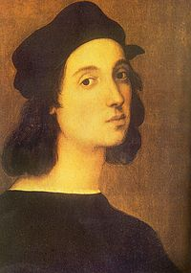
Рафаель Санті
Рафае́ль Са́нті (італ. Raffaello Santi, Raffaello Sanzio; * березень чи квітень 1483, Урбіно — † 6 квітня 1520, Рим) — італійський живописець, графік, скульптор і архітектор епохи Відродження. Втілив у своїх творах гуманістичні ідеали високого Відродження.

Slide 2
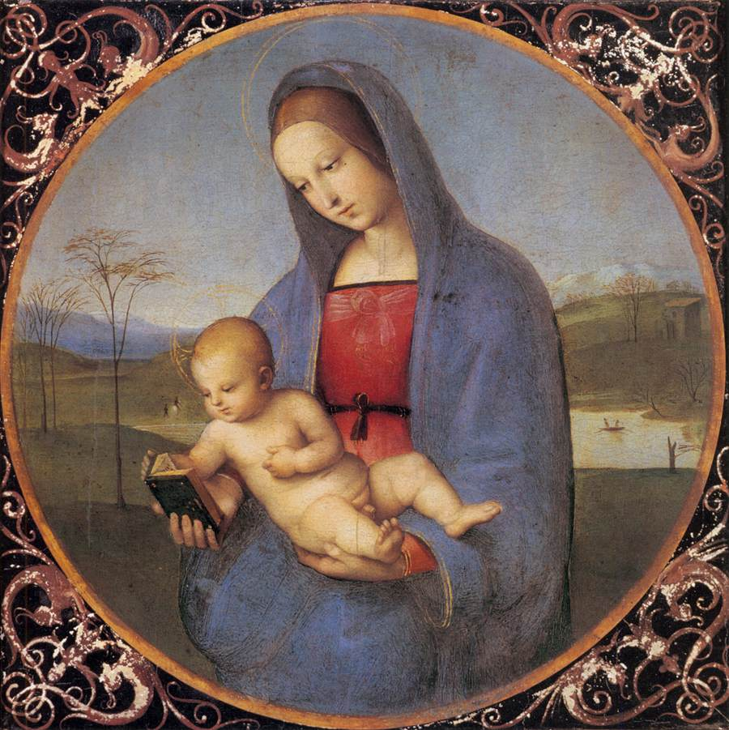
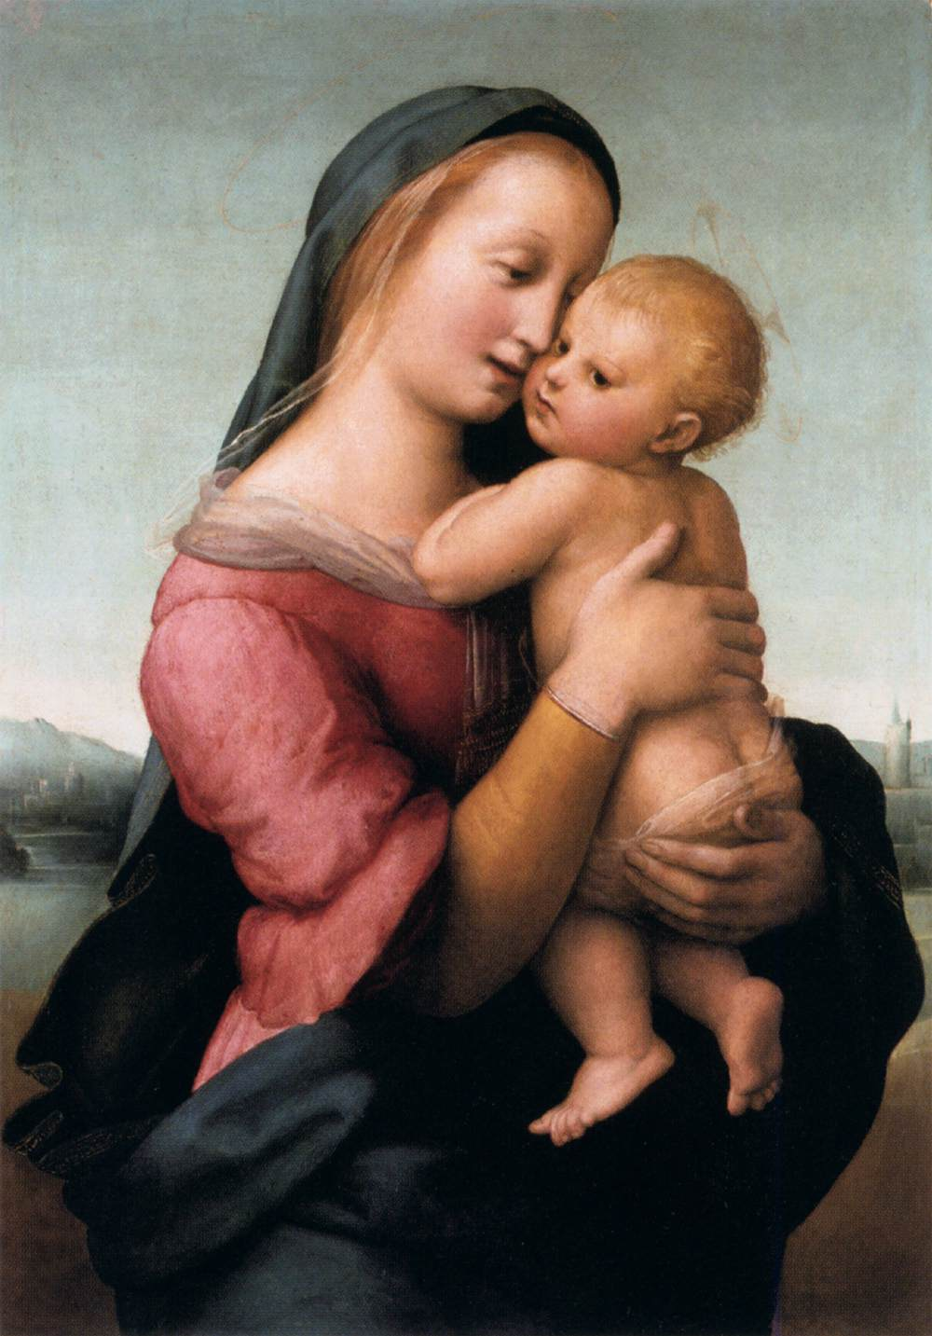
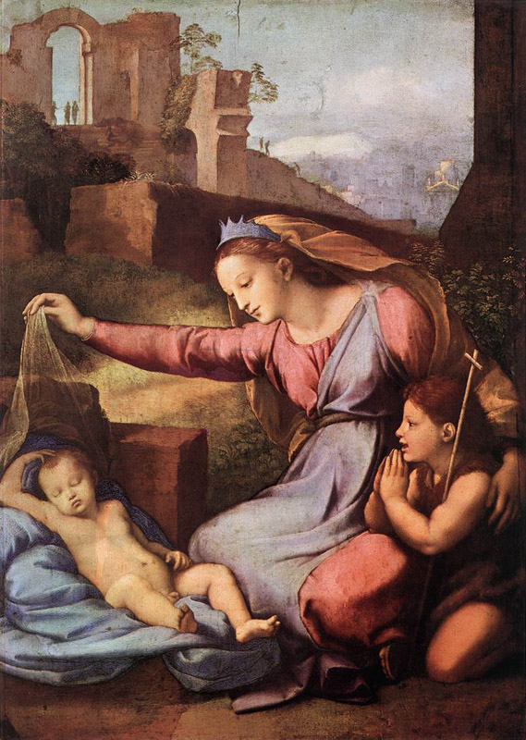
Твори Рафаеля зображають переважно Мадонн, яких художник малював поетично і водночас просто за своєю композицією. Ні до ні після Рафаеля жоден художник не спромігся створити стільки довершених і при цьому різноманітних картин із зображенням Мадонни з немовлям. Діва Марія на його картинах то зовсім юна і ніжна, то зображена у вигляді простої напрацьованої та стомленої селянки. Мадонна чи надійно тримає немовля Ісуса у руках чи бавиться з ним на тлі різноманітних пейзажів.

Slide 3
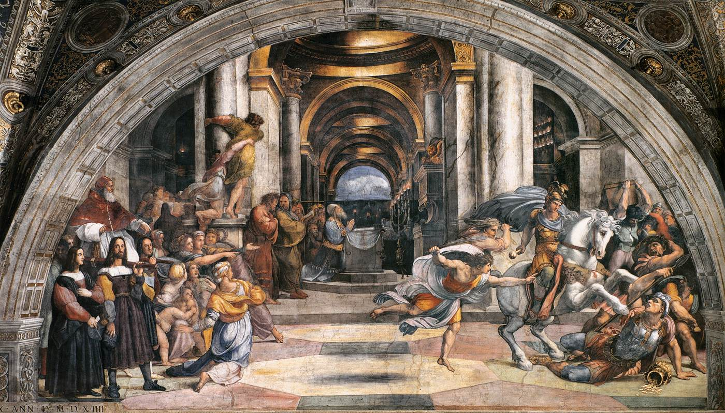
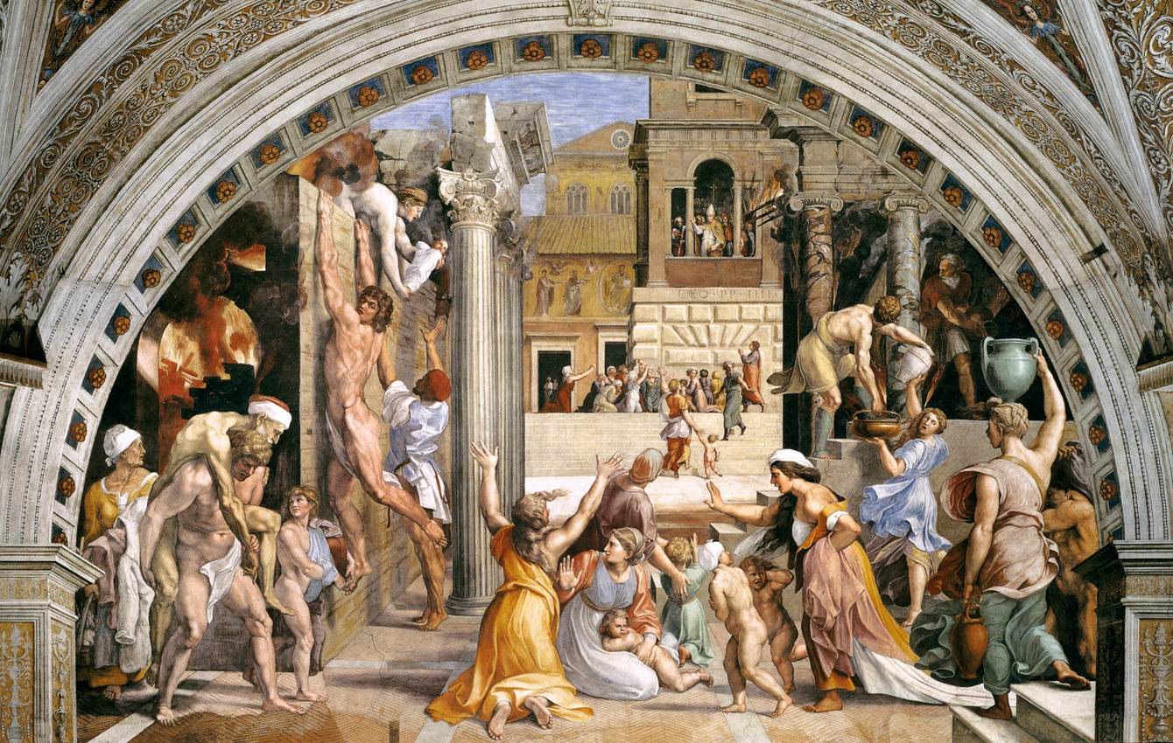
У 1508 році Рафаель приймає запрошення свого земляка Донато Браманте та Папи Юлія II і приїжджає до Риму, щоб розписувати папський палац у Ватикані.
У Ватикані маляр залишив по собі славетні «станси» («станса» - розмальована зала у палаці). У розписах цих кімнат Рафаель продемонстрував талант видатного майстра композиції. Він розмалював 4 зали: станца дель Інчендіо, за нею розташовані станса делла Сеньятура (перекладається як «Кімната підписів» - тут Папа підписував важливі папери), станса д'Еліодоро і станца Константіна.
Вигнання Геліодора з палацу
Вогонь в передмісті

Slide 4
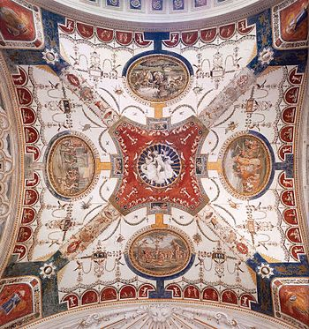
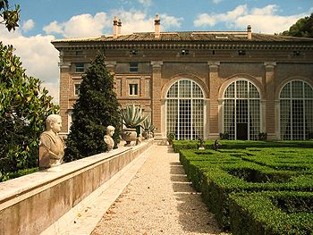
Рафаель і архітектура
Значним досягненням Рафаеля-архітектора стали проект та побудова вілли для Джуліо де Медичі (в подальшому отримала назву — Вілла Мадама).
Вілла Мадама, декор склепіння лоджиї.
Збудоване крило Вілли Мадама з боку саду.

Slide 5
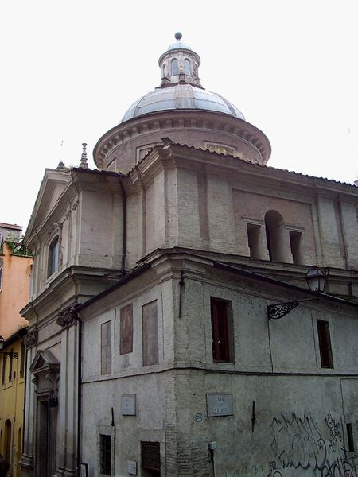
Грандіозний палац мав театр просто неба, бічні двори з регулярними садами і комплексом сходинок і терас, що спускались до річки Тібр. Три тераси за проектом мали різноманітне розпланування і фонтан на кожній з них для охолодження спекотного повітря Рима влітку. Всі тераси можна було добре оглянути з верхнього майданчика біля підмурків самого палацу.
Встиг Рафаель побудувати і невеличку церкву Сант Еліджио дельї Орефічі в Римі. Вона центрична за композиціею і увінчана єдиною великою банею з ліхтариком.

Slide 6
Рафаель прожив коротке життя, але залишив величезну кількість шедеврів. Він помер 6 квітня 1520 року у Римі (несподівано захворів і кілька останніх тижнів життя промучився від гарячки) та похований у римському Пантеоні. Могилу Рафаеля прикрашає статуя мадонни, виготовлена із мармуру, яку виконав учень митця — скульптор Лоренцо Лоренцетто.
Епіграфія на надгробку написана латиною. Її можна перекласти так: «Тут покоїться той Рафаель, при житті якого велика природа боялась залишитись переможеною, а після його смерті вона боялася вмерти»

Slide 7
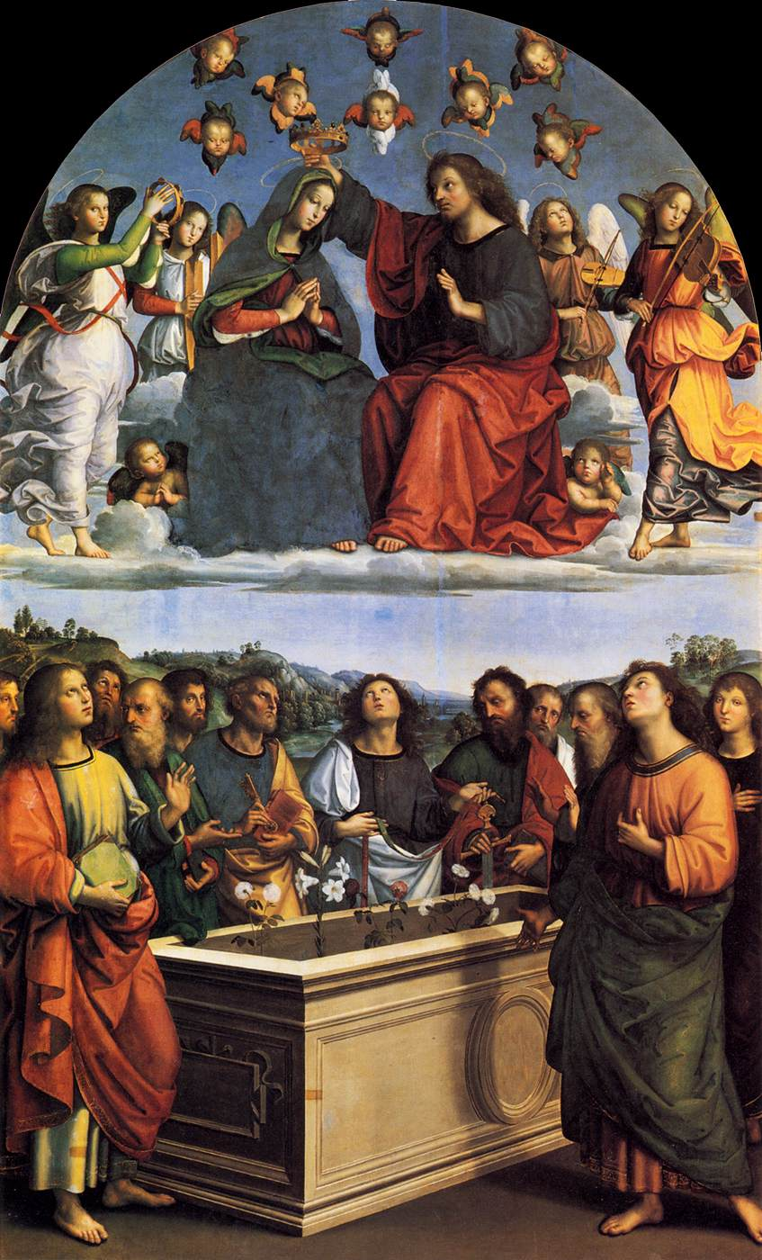
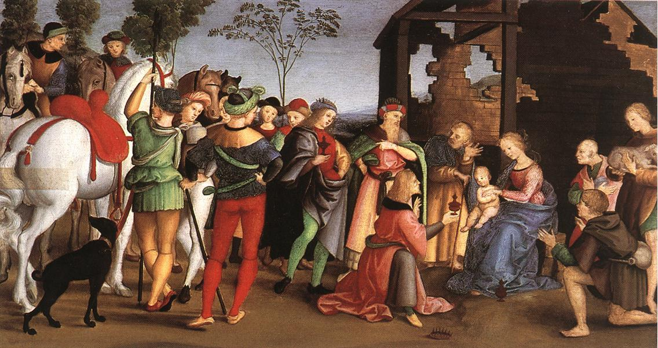
Коронування Богородиці, 1503 рік
Відданість волхвів, 1503 рік

Slide 8
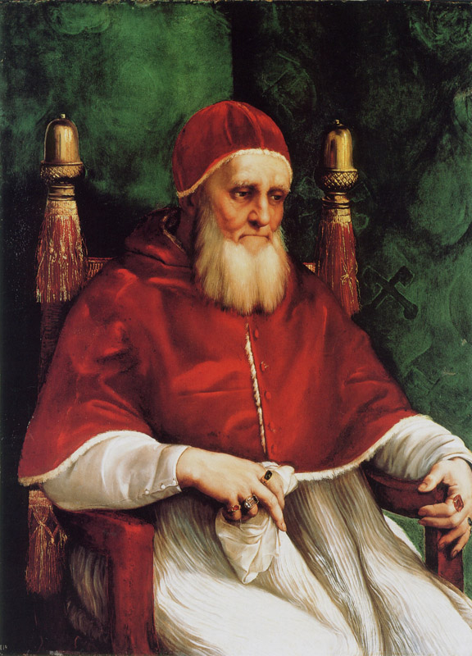
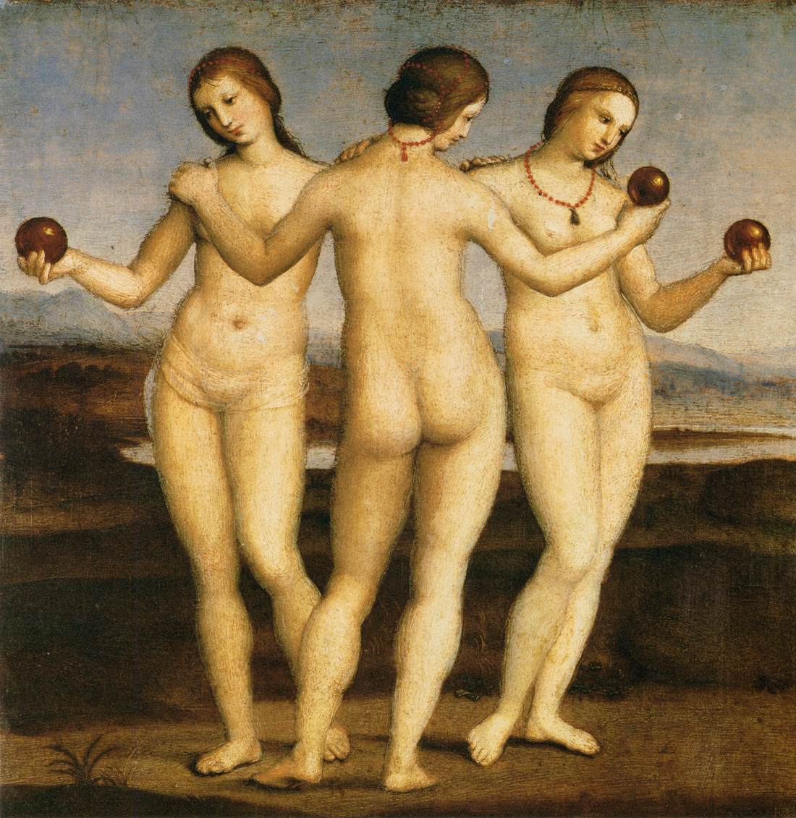
Портрет Юлія Другого, 1512 рік
Три грації, 1505 рік

